Slide 1
2019NOIP系统训练营 普及组
宽搜 – 输出搜索路径与稍复杂宽搜
实验舱 南哥
2019/06/08

Slide 2
上节回顾
pair、结构体、 auto数据类型
最短路径问题
路径输出
迷宫问题
稍复杂BFS
机器人搬重物
作业选讲

Slide 3
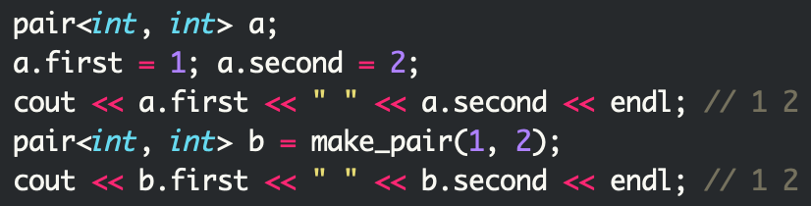
pair
定义： pair<int, int> a;
赋值：a.first = 1; a.second = 2;
和STL结合使用：
vector<pair<int, int> > x;
set<pair<int, int> > s;
….
pair数组：pair<int, int> a[N];
可以把int换成其他任意数据类型：pair<int, double> a; pair<string, int> a;

Slide 4
结构体数据类型
按照关键字a的大小从小到大排序：这两种写法是等价的
struct Node {
int a, b, c;
Node() {}
Node(int _a, int _b, int _c) {
a = _a; b = _b; c = _c;
}
};
Node A[n];
bool cmp(Node x, Node y) {
return x.a < y.a;
}
sort(A, A + n, cmp);
struct Node {
int a, b, c;
Node() {}
Node(int _a, int _b, int _c) {
a = _a; b = _b; c = _c;
}
bool operator < (const Node& x, const Node& y){
return x.a < y.a;
}
};
Node A[n];
sort(A, A + n);

Slide 5
auto数据类型
https://blog.csdn.net/xiaoquantouer/article/details/51647865
auto是C++11的新特性，可以动态自动推断数据类型。以下写法都是等价的。
int a = 10; auto a = 10;
set<int> s;
...
for (set<int>:: iterator it = s.begin(); it != s.end(); ++it)
{
...
}
set<int> s;
...
for (auto it = s.begin(); it != s.end(); ++it) {
...
}

Slide 6
反思
为什么可以用BFS解决最短路径问题？
因为每一步的代价都是“1”，每一步的代价都是相等的！
如果每一步的代价不相等怎么办？
正宗的最短路
有一系列算法：Dijkstra, Floyd, Bellman-Ford, SPFA, A*, …

Slide 7
Part-1
路径输出

Slide 8
例一：迷宫问题
一个5*5的迷宫，其中的1表示墙壁，0表示可以走的路，只能横着走或竖着走，不能斜着走，要求编程序找出从左上角到右下角的最短路线。
输入：
0 1 0 0 0
0 1 0 1 0
0 0 0 0 0
0 1 1 1 0
0 0 0 1 0
输出：
(0, 0)
(1, 0)
(2, 0)
(2, 1)
(2, 2)
(2, 3)
(2, 4)
(3, 4)
(4, 4)
http://noi.ac/problem/452

Slide 9
例一：迷宫问题
本题用BFS找到的一定是最短路！
如果能够知道来到每个格子时的方向，是不是就可以反推回去了呢？
因此首先需要记录第一次到来每个格子时的方向
如何反推回去？
如果(x1, y1) 向下来到(x2, y2)则有：x2 = x1 + 1, y2 = y1
那么有：x1 = x2 – 1, y1 = y2
这么做的时间复杂度是？
可以用最简单的DFS回溯做吗？
不可以！因为无法保证最短！

Slide 10
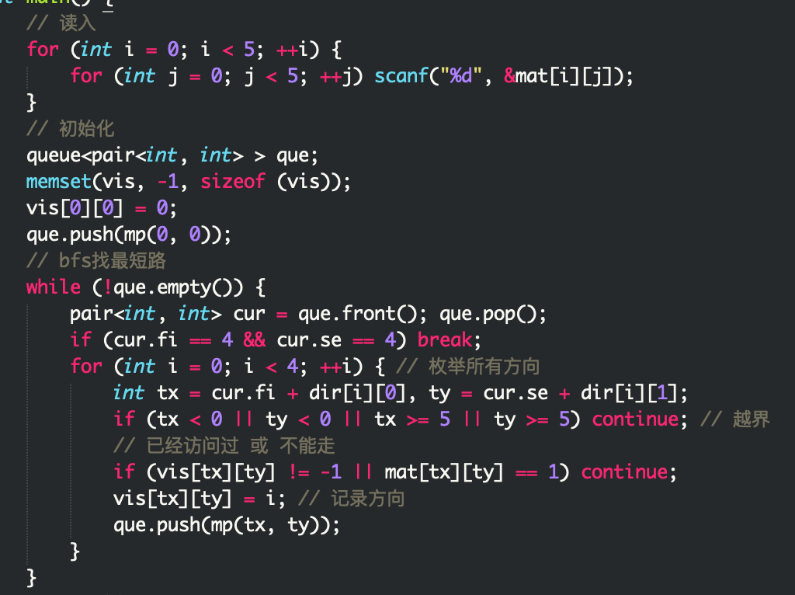
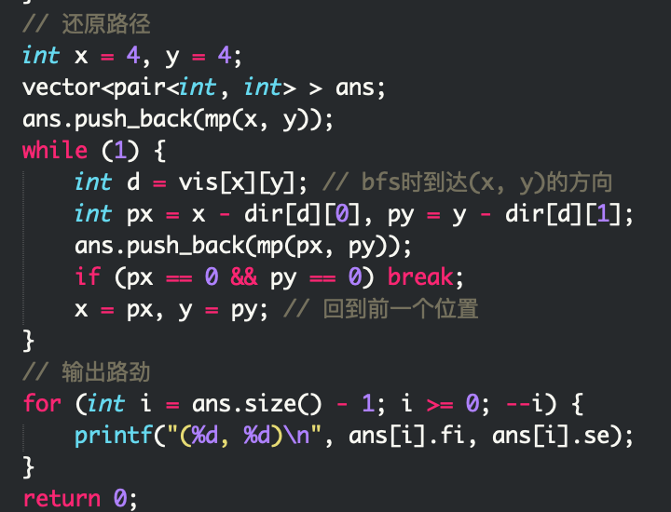
例一：迷宫问题

Slide 11
Part-2
稍复杂BFS

Slide 12
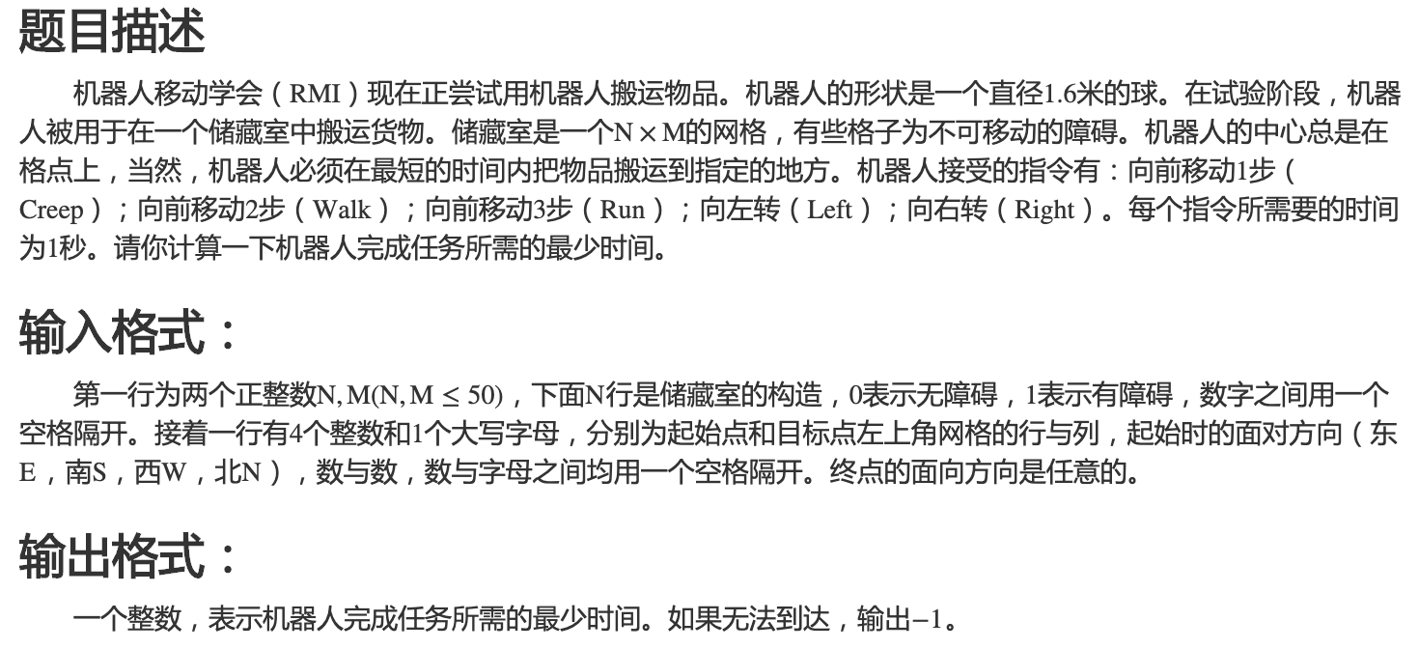
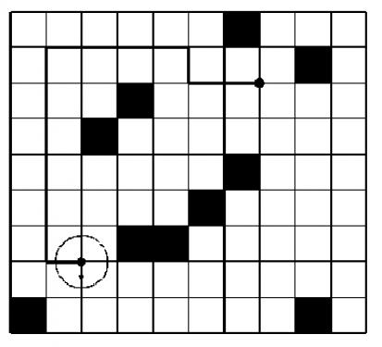
例二：机器人搬重物
http://noi.ac/problem/447

Slide 13
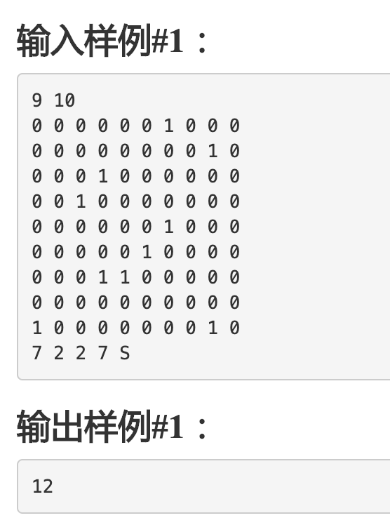
例二：机器人搬重物

Slide 14
例二：机器人搬重物
值得注意的地方：
机器人有直径：
占四个格子
状态转移复杂：
同一方向走1，2，3步
向左转
向右转

Slide 15
例二：机器人搬重物
值得注意的地方：
机器人有直径：
占四个格子
状态转移复杂：
同一方向走1，2，3步
向左转
向右转
定义方向与转向：
// 东西南北
int dir[][2] = {{0, 1}, {0, -1}, {1, 0}, {-1, 0}};
int Left[4] = {3, 2, 0, 1};
int Right[4] = {2, 3, 1, 0};
定义队列中保存的元素：
struct Pos {
int x, y, z; // 横坐标、纵坐标和方向
Pos() {}
Pos(int _x, int _y, int _z): x(_x), y(_y), z(_z) {}
};
queue<Pos> que;

Slide 16
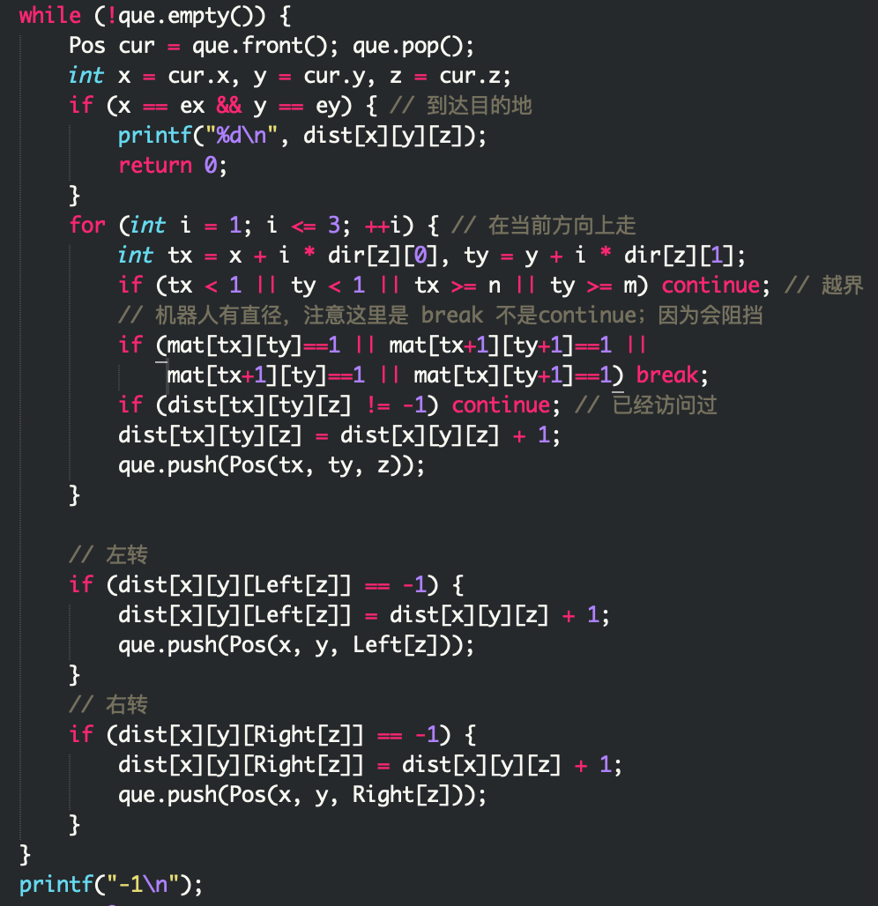
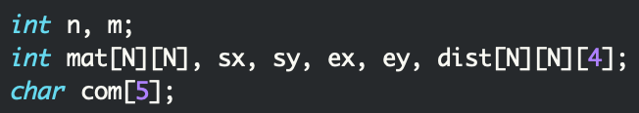
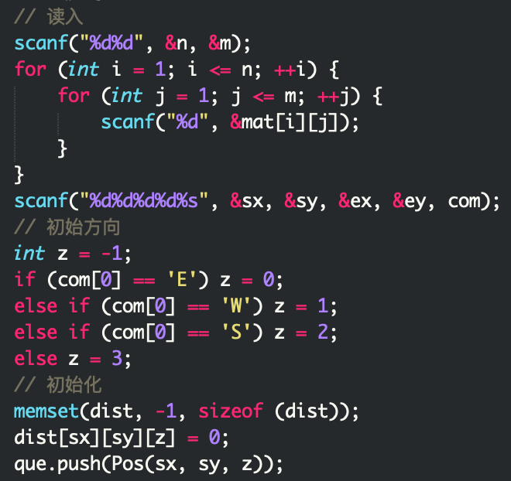
例二：机器人搬重物

Slide 17
Part-3
作业选讲

Slide 18
C：The Castle
本质上还是联通块问题。需要计算联通块中格子个数。
做法：
判断行走的方向没有墙。
int dir[][2] = {{0, -1}, {-1, 0}, {0, 1}, {1, 0}}; // 西北东南
int val[] = {1, 2, 4, 8};
if ((wall[px][py] & val[i]) == 0) { … }

Slide 19
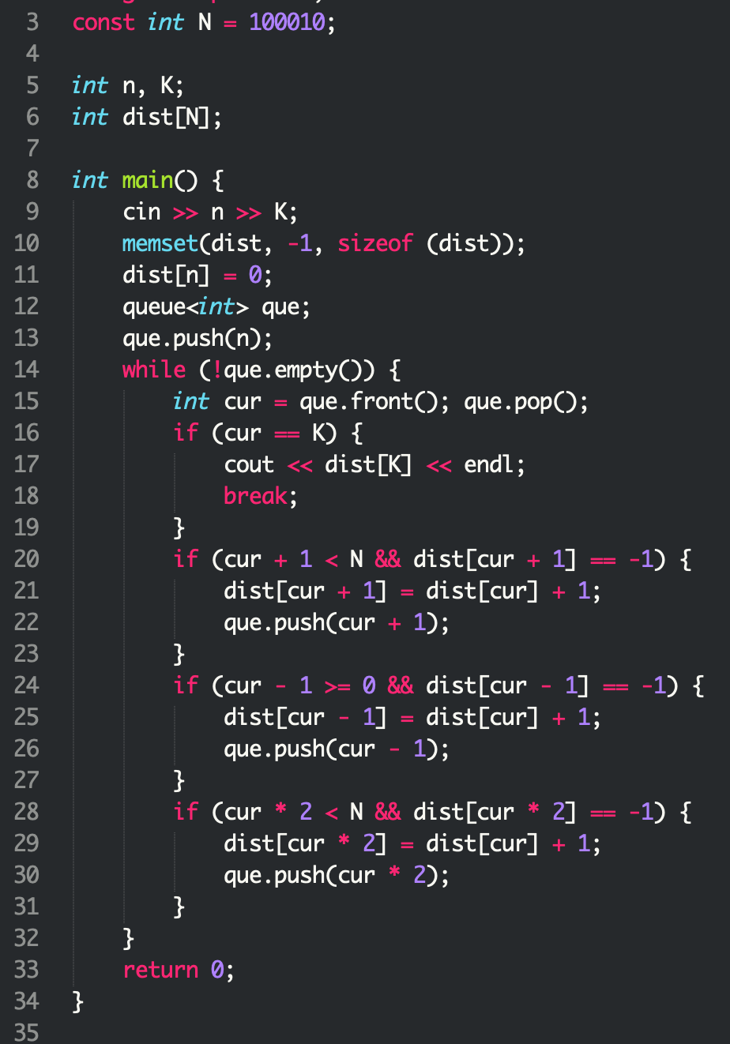
最短路径问题
F：仙踪求药
二维最短路径问题。
E：走迷宫
二维最短路径问题。
D：抓住那头牛
一维最短路径问题

Slide 20
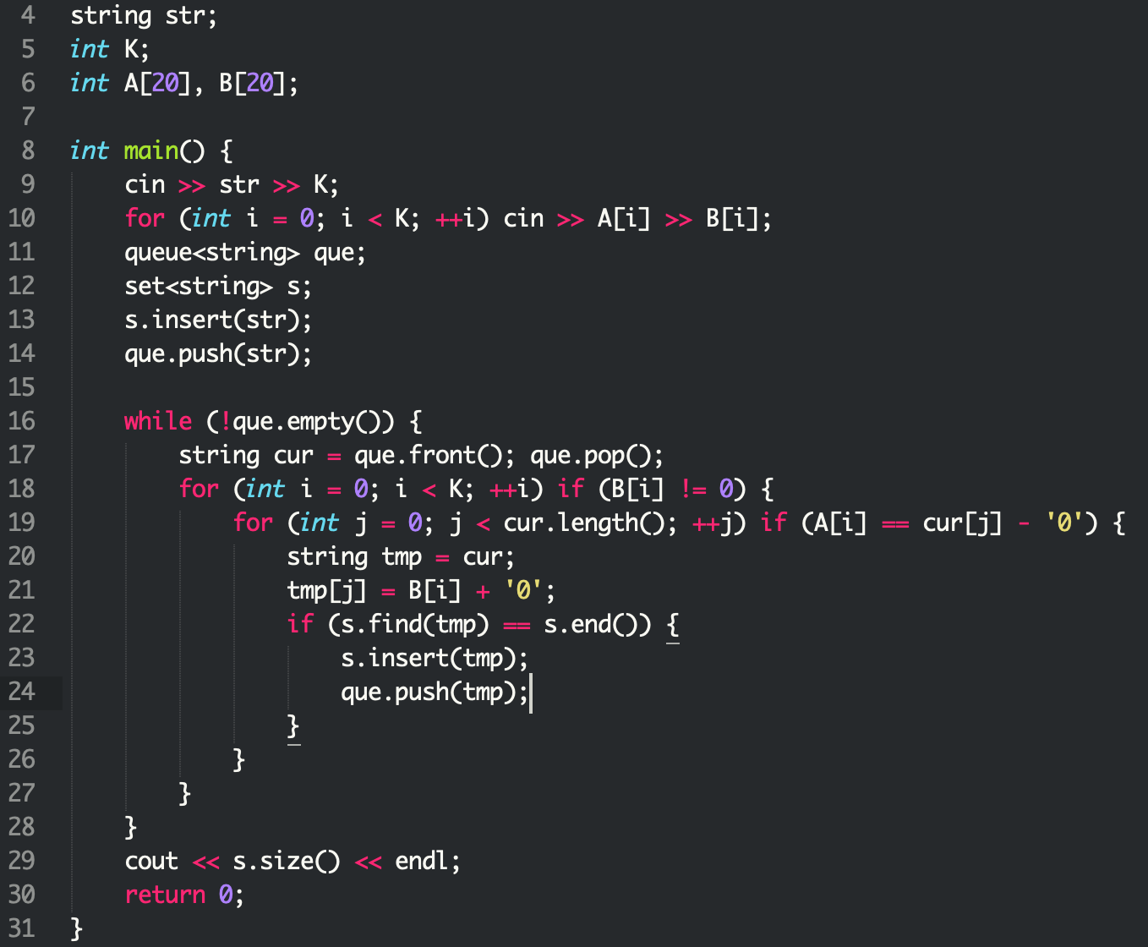
B：产生数
BFS查找所有方案。
做法：
将目前找到的方案放入队列，然后从队列中取数逐个枚举，所有可能的替换字母
set的使用

Slide 21
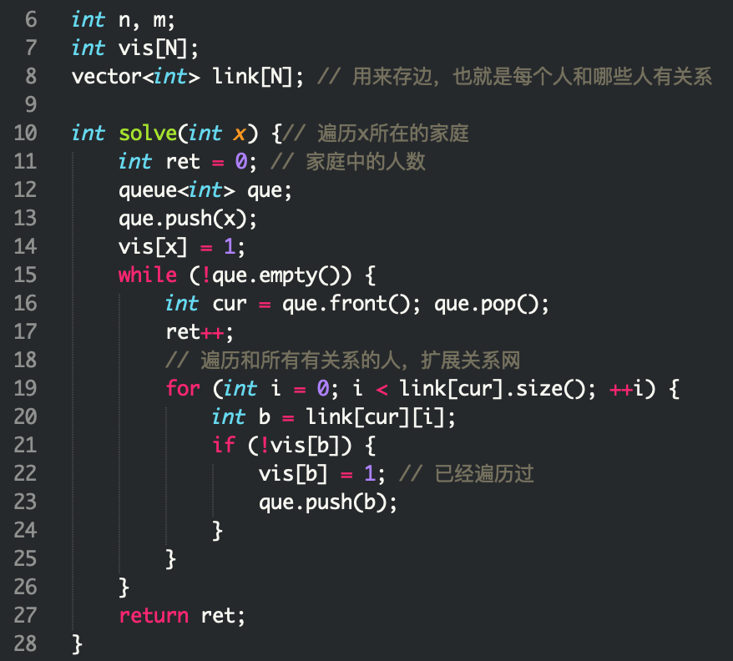
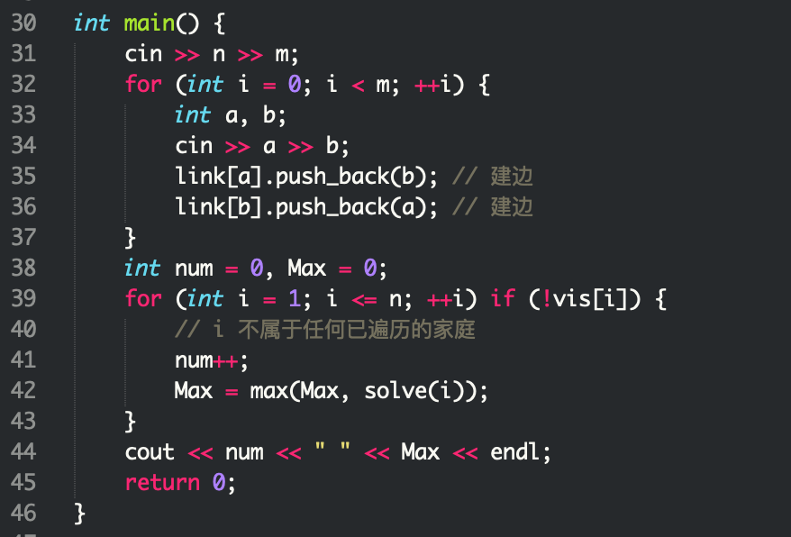
A：家庭关系
本质上是联通块问题。
做法：1）将存在关系的a,b建边；2）把所有的家庭关系想象成一张关系网；3）在这个关系网中BFS

Slide 22
搜索路径输出
稍复杂BFS问题
一定注意和DFS比较！

Slide 23
实验舱 南哥 QQ: 870169200
2019/06/08

